Slide 1
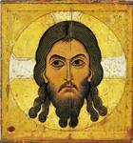
Иконы Древней Руси

Slide 2
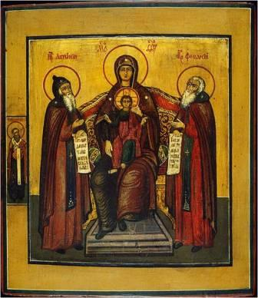
Икона – это живописное,
реже рельефное
изображение
Иисуса Христа, Богоматери,
ангелов и святых.
Ее нельзя считать картиной,
в ней воспроизводится не
то, что художник имеет
перед глазами,
а некий прототип,
которому он должен
следовать.

Slide 3
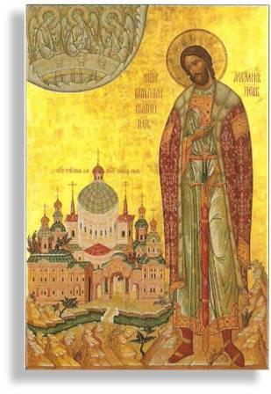
История возникновения иконы
Русь приняла
христианство от Византии
тогда, когда церковное
искусство в этой стране
переживало расцвет. Недаром послов князя
Владимира так поразило
греческое богослужение.

Slide 4
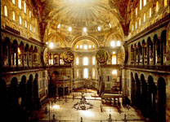
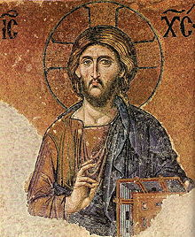
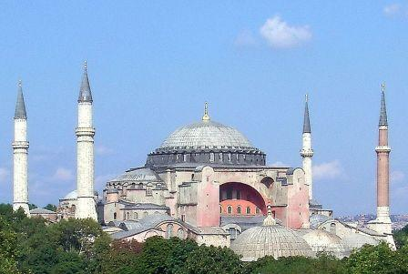
Придя на Службу в
Софийский Храм в
Константинополе,
они не могли
устоять перед
красотой его икон
и внутреннего
убранства.

Slide 5
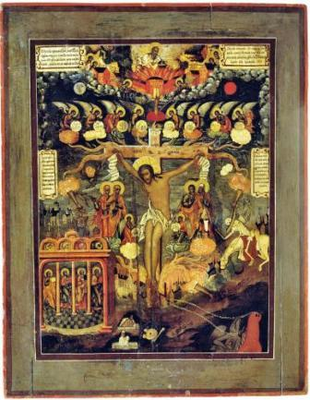
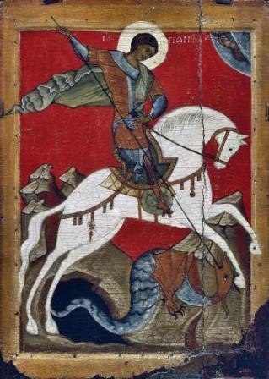
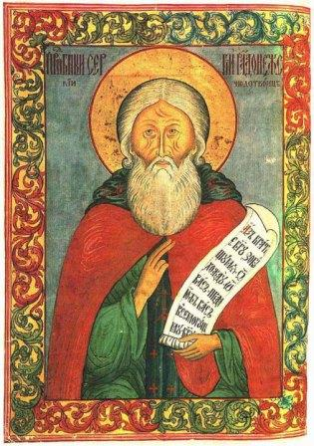
Новообращенный народ живо воспринял византийский идеал христианской красоты: художественная культура на Руси к тому времени была высоко развита.
Поэтому довольно быстро церковное искусство в древней Руси – и прежде всего иконопись – стало на свой, независимый от Византии путь.

Slide 6
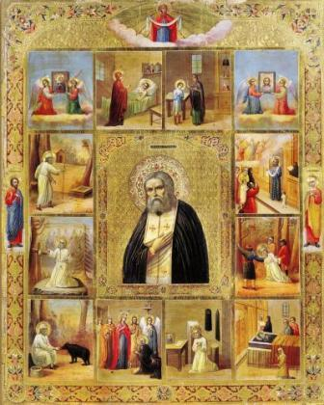
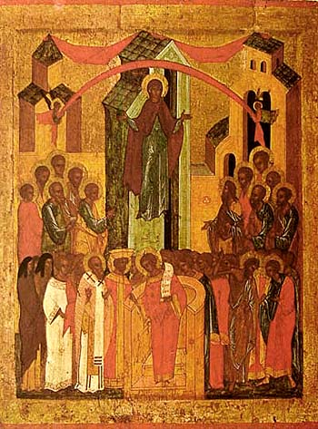
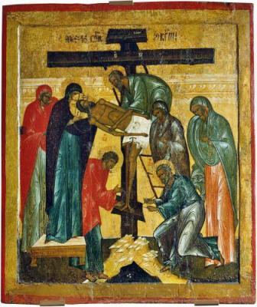
Предназначение иконы
Икона предназначена для молитвы. На ней изображают Христа Спасителя, Богоматерь, ангелов и святых. Глядя на икону, можно, будто в окно, заглянуть в иной – невидимый мир и зримо представить его.

Slide 7
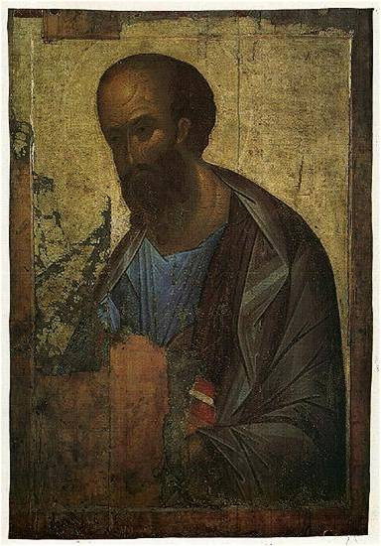
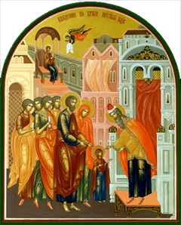
В Середине Века, когда книги писали от руки, они были дороги и доступны не всем, именно иконы рассказывали простым людям о событиях Священной истории и примерах святости.
Они помогали молящимся поддерживать связь с небесным миром.
Желая приблизить к земле рай, наши предки старались окружить себя иконами.
АПОСТОЛ ПАВЕЛ
Правая икона деисусного Звенигородского чина.

Slide 8
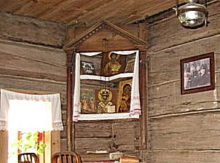
В доме иконы помещались в жилых и нежилых помещениях, но главным считался красный, или передний, угол – место, представлявшее образ домашней церкви.
Иконы в углу располагались, будто в храме, в несколько рядов, образуя подобие иконостаса.

Slide 9
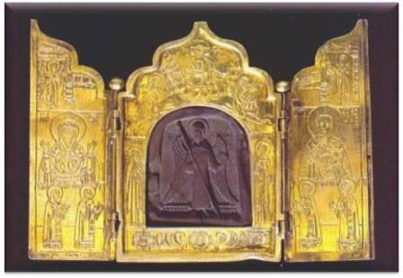
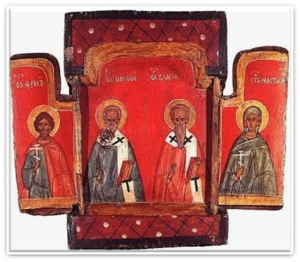
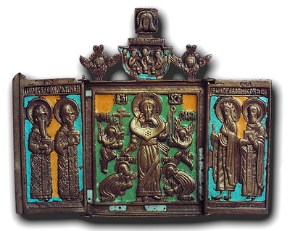
Если приходилось надолго отлучаться из дома, брали с собой походную церковь с иконами.
Складень представляет собой тройную икону, состоящую из средней доски
и привешенных к
ней боковых створок (подобие ставень на окнах).

Slide 10
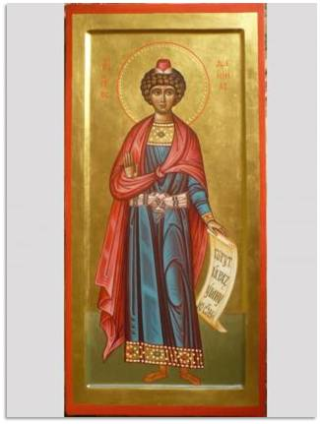
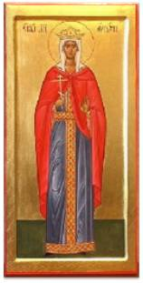
Икона - спутница жизни
После рождения младенца ко дню его крещения изготовляли мерную икону. На длинной и узкой доске в меру роста новорожденного писался образ того святого, чьим именем собирались наречь ребенка.
. А после смерти мерную икону клали на крышку его гроба.

Slide 11
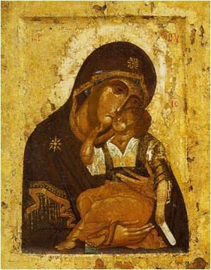
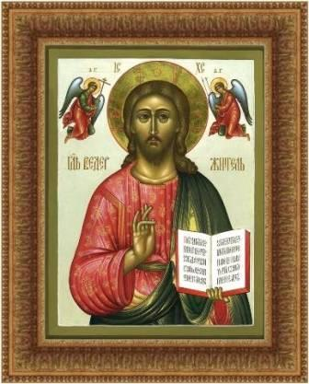
Родители благословляли детей на важные дела иконой, а когда молодые венчались – в качестве благословения на брак им вручали две иконы: Спасителя и Богоматери.

Slide 12
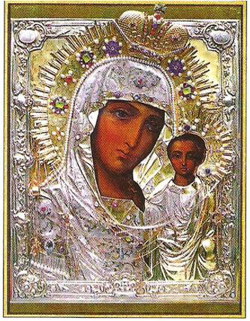
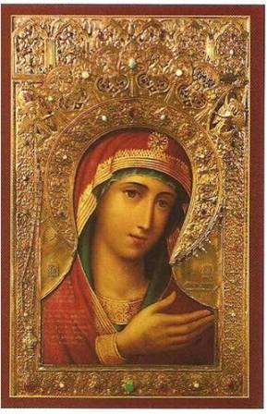
Икона - это не просто картина с изображением тех, кому поклоняются верующие, но и своеобразный психологический показатель духовной жизни и переживаний народа того периода, когда она была написана.

